Slide 1
Практическая работа №4:
Методы цифровой фильтрации изображений
Вариант №3
Работу выполнили:
студенты 932302 группы
Акрамов Темирлан,
Гуров Иван

Slide 2
Задания
1. Применить усредняющий фильтр (размеры окон 3×3 и 9×9).
2. Сравнить работу медианного и гауссова фильтров на изображении с шумом.
3. Построить градиентное изображение по оператору Собеля.
4. Применить гауссов фильтр с большим σ для сильного размытия.
5. Реализовать гауссов НЧ-фильтр в частотной области.

Slide 3
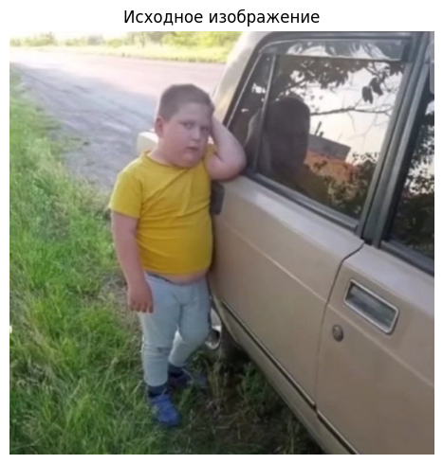
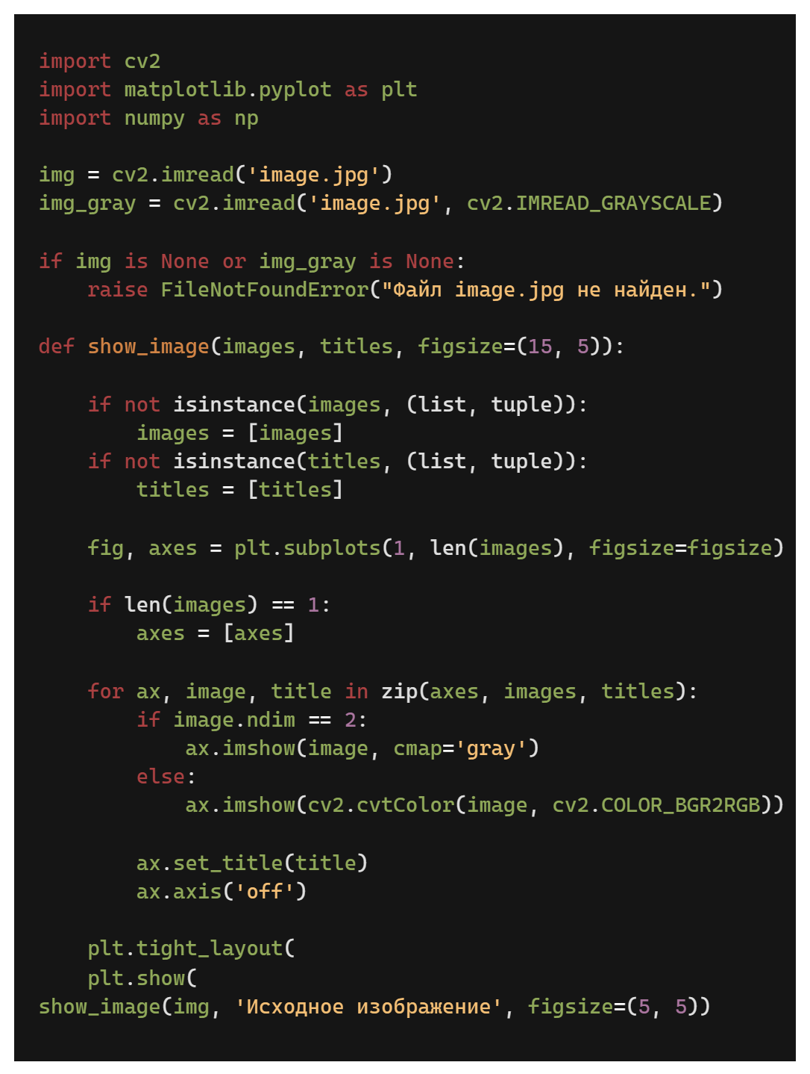
Подготовка к работе: импорт библиотек
Импортируем необходимые для работы библиотеки Numpy, OpenCV, Pyplot и определяем вспомогательную функцию для отображения картинок на выводе.

Slide 4
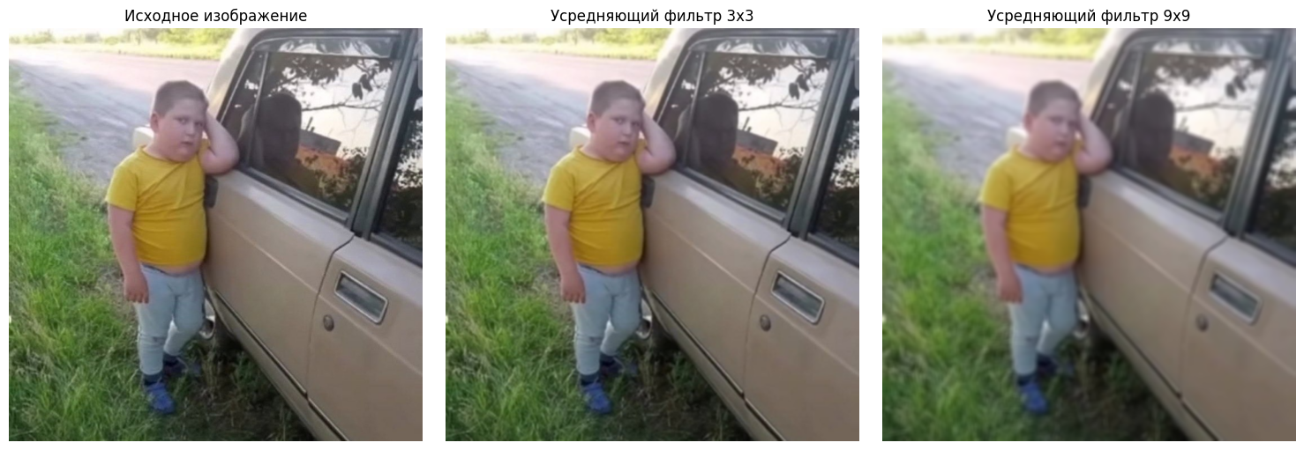
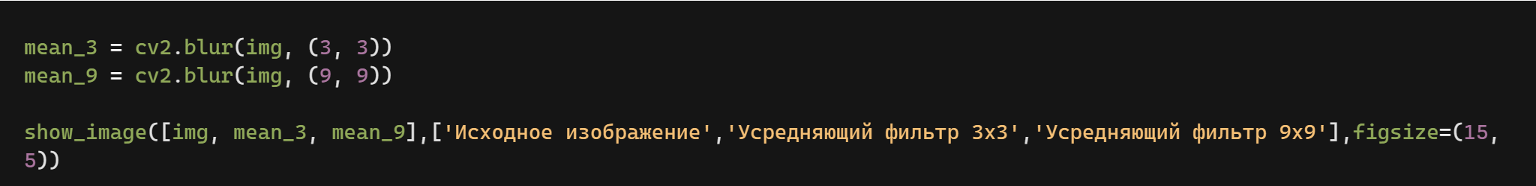
Задание 1. Применить усредняющий фильтр (размер окон 3х3 и 9х9)
Суть задания: демонстрация того, как увеличение размера окна (с 3×3 до 9×9) пропорционально усиливает степень размытия и потерю мелких деталей.

Slide 5
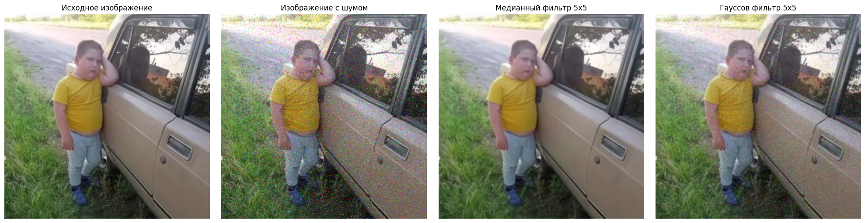
Задание 2. Сравнить работу медианного и гауссова фильтров на изображении с шумом
Суть задания: борьба с импульсным шумом и доказательство того, что нелинейный медианный фильтр полностью удаляет точечные дефекты, а линейный фильтр Гаусса лишь размазывает их.

Slide 6
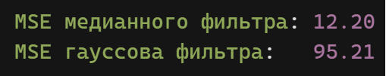
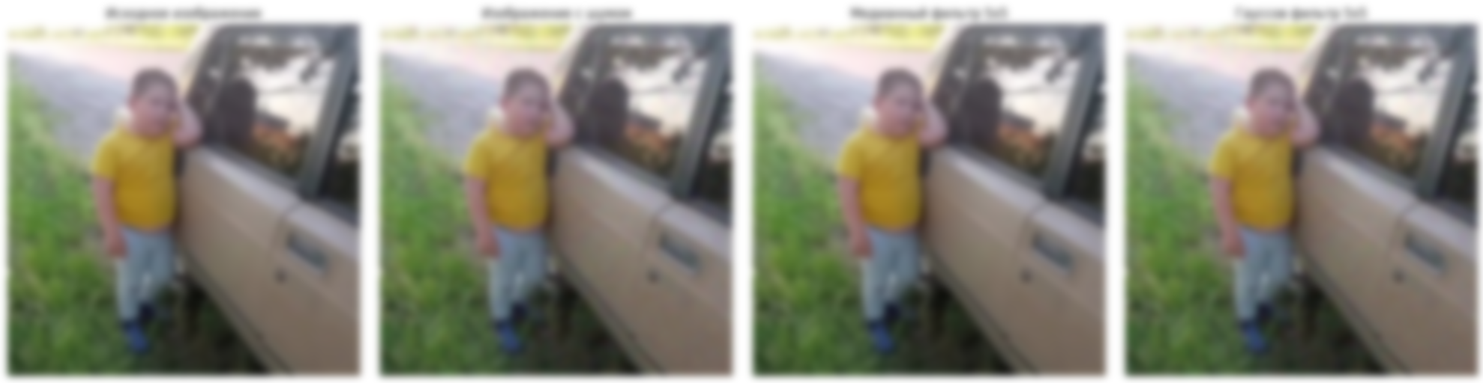
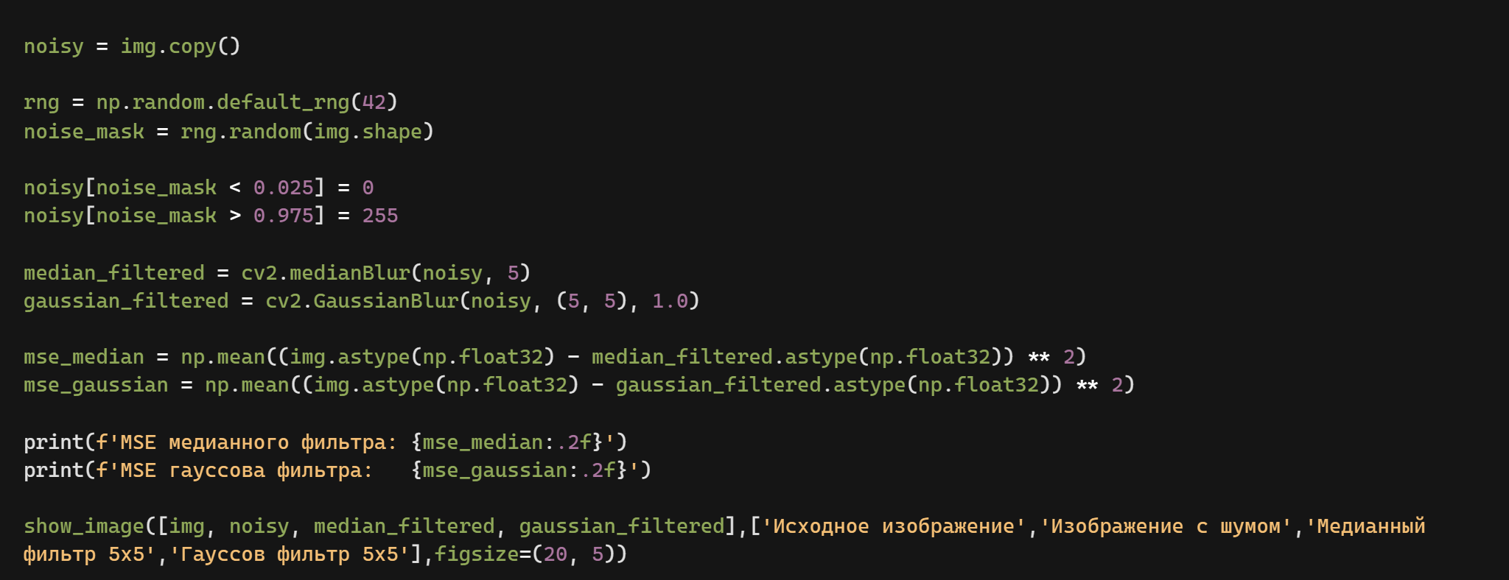
Задание 2. Сравнить работу медианного и гауссова фильтров на изображении с шумом
Суть задания: борьба с импульсным шумом и доказательство того, что нелинейный медианный фильтр полностью удаляет точечные дефекты, а линейный фильтр Гаусса лишь размазывает их.

Slide 7
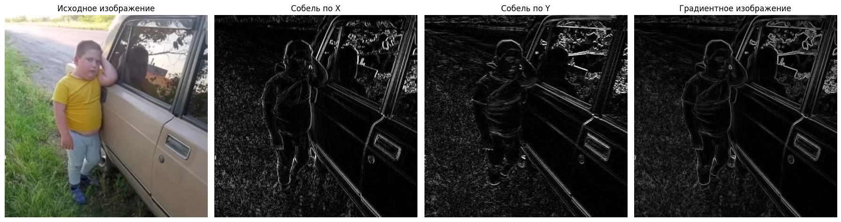
Задание 3. Построить градиентное изображение по оператору Собеля
Суть задания: выделение контуров объектов, поиск резких перепадов яркости по горизонтали и вертикали с последующим объединением их в итоговую карту границ изображения.

Slide 8

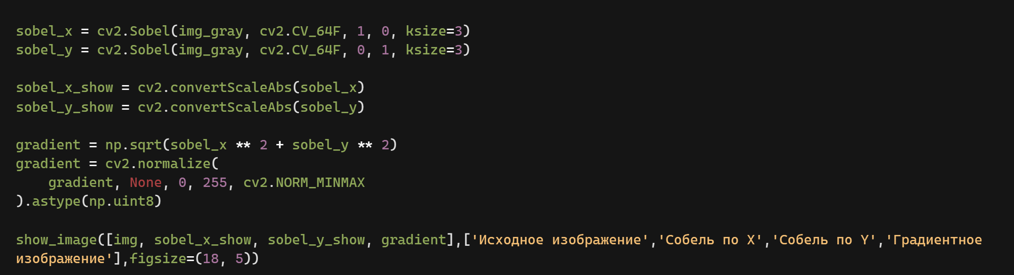
Задание 3. Построить градиентное изображение по оператору Собеля
Суть задания: выделение контуров объектов, поиск резких перепадов яркости по горизонтали и вертикали с последующим объединением их в итоговую карту границ изображения.

Slide 9
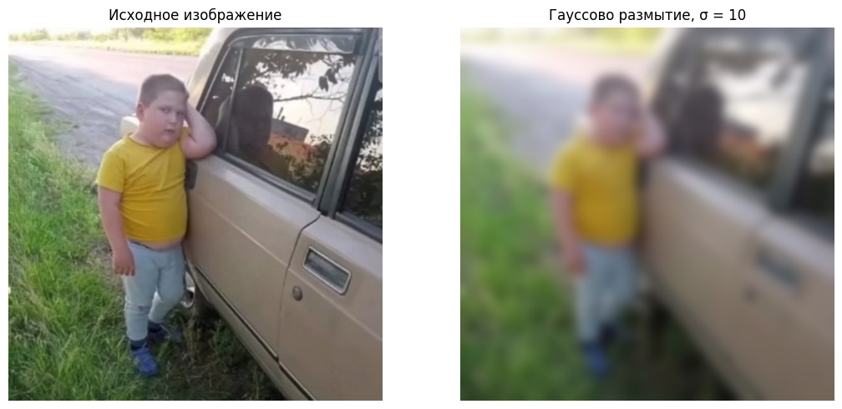
Задание 4. Применить гауссов фильтр с большим σ для сильного размытия
Суть задания: достижение эффекта сильного, но плавного расфокуса. Показывает, как параметр стандартного отклонения (σ = 10) напрямую управляет интенсивностью размытия независимо от жестких размеров окна.

Slide 10

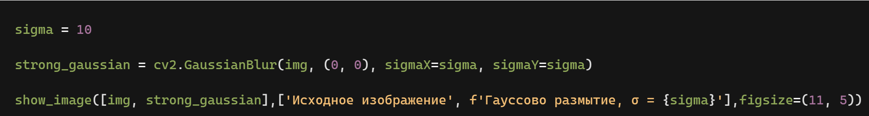
Задание 4. Применить гауссов фильтр с большим σ для сильного размытия
Суть задания: достижение эффекта сильного, но плавного расфокуса. Показывает, как параметр стандартного отклонения (σ = 10) напрямую управляет интенсивностью размытия независимо от жестких размеров окна.

Slide 11
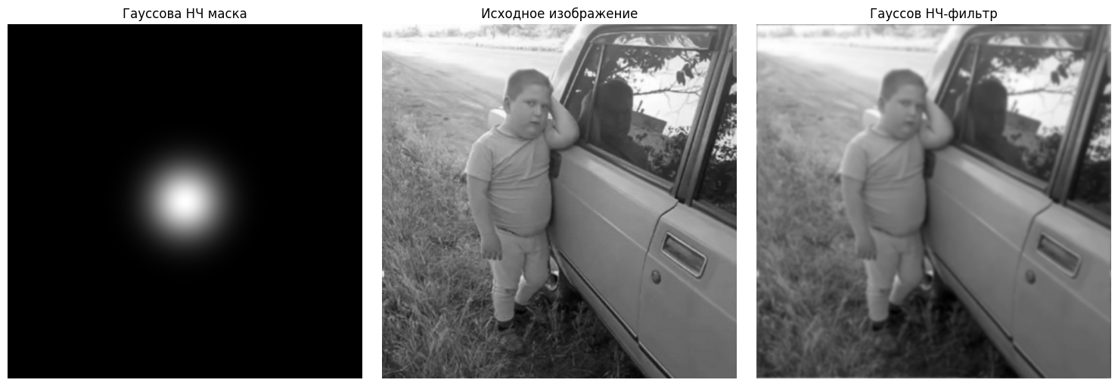
Задание 5. Реализовать гауссов НЧ-фильтр в частотной области
Суть задания: сглаживание изображения через преобразование Фурье; использование плавной гауссовой маски низких частот позволяет подавить мелкие детали и шум без артефактов, характерных для идеального фильтра.

Slide 12

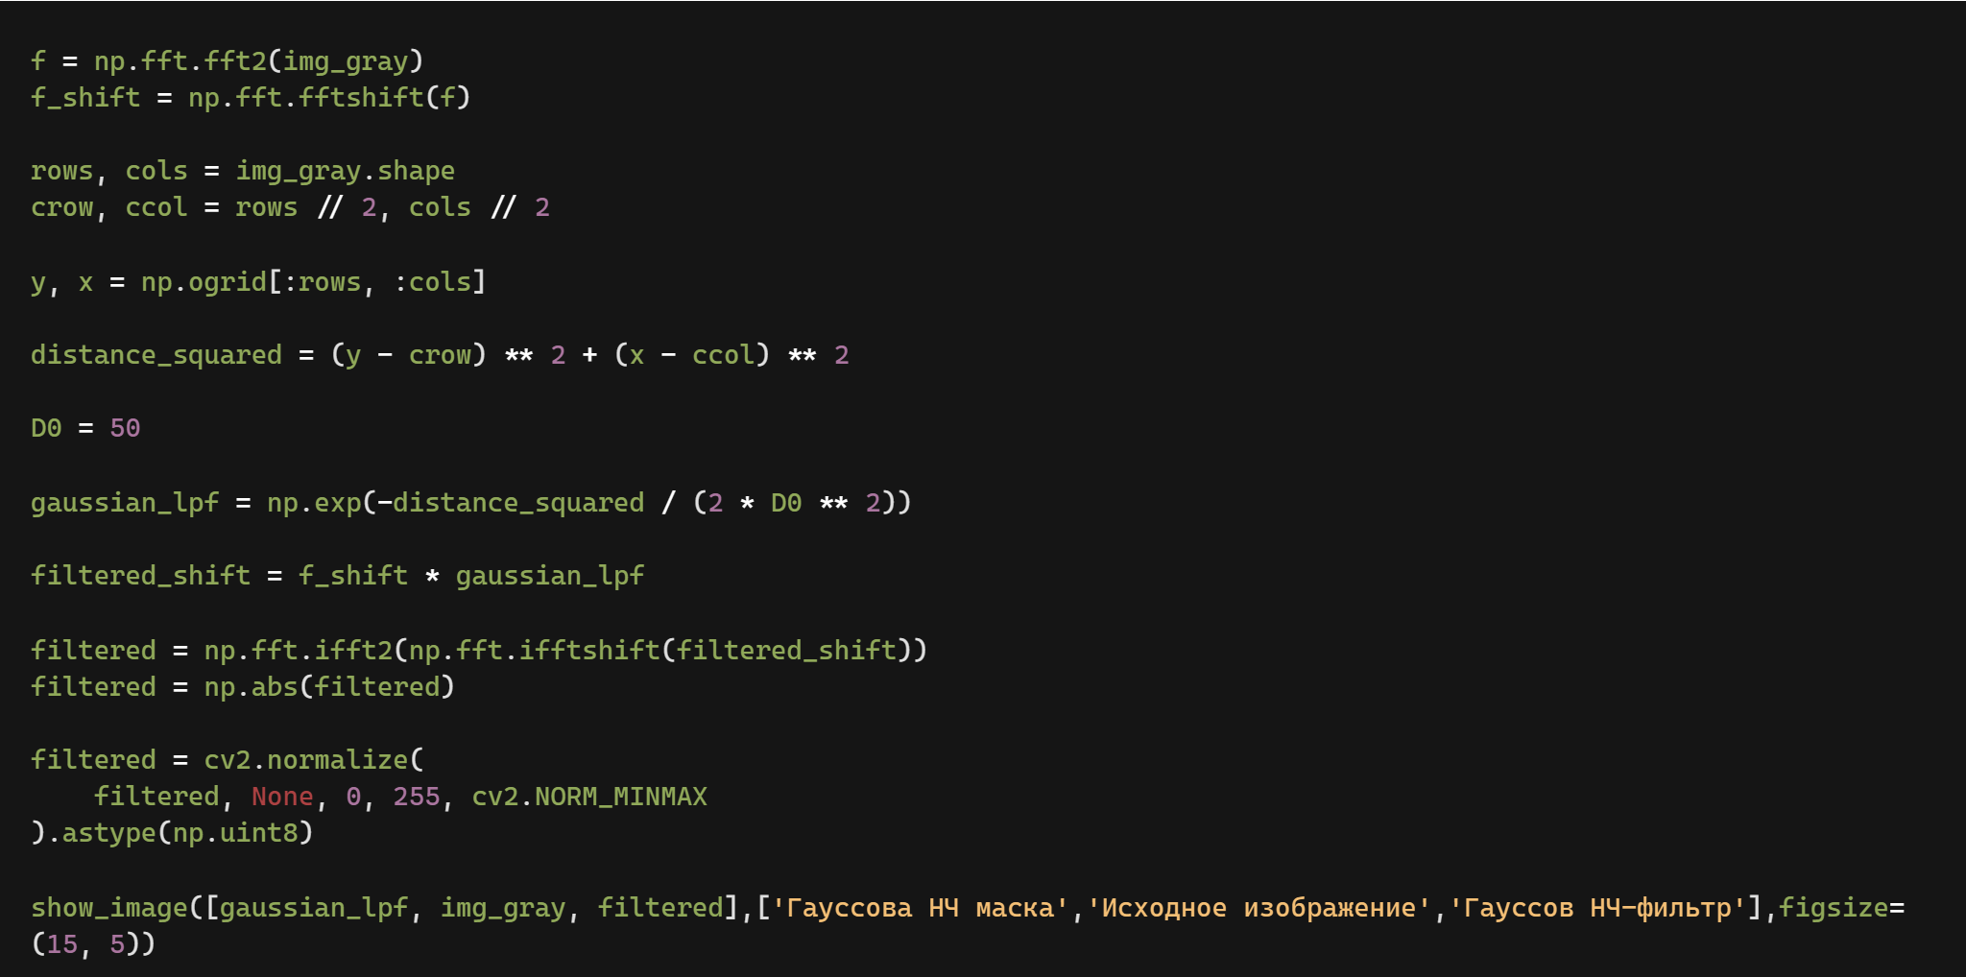
Задание 5. Реализовать гауссов НЧ-фильтр в частотной области
Суть задания: сглаживание изображения через преобразование Фурье; использование плавной гауссовой маски низких частот позволяет подавить мелкие детали и шум без артефактов, характерных для идеального фильтра.

Slide 13
Контрольные вопросы
1. Что такое фильтрация изображений и для чего она используется?
Фильтрация изображений - обработка значений пикселей или частотных составляющих изображения. Она применяется для подавления шумов, сглаживания, повышения резкости и выделения границ.
2. Чем отличается линейная фильтрация от нелинейной?
При линейной фильтрации значение выходного пикселя получают как взвешенную сумму значений соседних пикселей, в нелинейных фильтрах используются нелинейные операции, например медиана, минимум или максимум.
3. Какие виды шумов бывают на изображениях?
Часто встречаются гауссовский шум и «соль и перец». Также на практике встречаются пуассоновский и спекл-шум.
4. Как размер окна фильтра влияет на результат фильтрации?
Чем больше окно, тем сильнее сглаживание и подавление шума. Одновременно сильнее размываются границы и теряются мелкие детали.
5. В каких случаях предпочтительно использовать пространственную фильтрацию, а в каких - частотную?
Пространственная фильтрация удобна для локальной обработки пикселей: сглаживания, медианной фильтрации, выделения границ. Частотная фильтрация удобна, когда нужно управлять низкими, высокими или заданным диапазоном пространственных частот.
6. В чём принцип работы усредняющего фильтра?
Каждый пиксель заменяется средним значением пикселей внутри выбранного окна. Это уменьшает шум, но размывает границы.
7. Как гауссов фильтр отличается от простого усреднения?
В усредняющем фильтре все пиксели окна имеют одинаковый вес. В гауссовом фильтре больший вес получают пиксели, расположенные ближе к центру ядра, поэтому размытие получается более плавным.

Slide 14
Контрольные вопросы
8. Для какого типа шума эффективен медианный фильтр?
Медианный фильтр особенно эффективен для импульсного шума «соль и перец».
9. Что делают операторы Собеля и Превитта?
Они оценивают градиент яркости изображения и используются для выделения границ и контуров.
10. Чем оператор Лапласа отличается от оператора Собеля?
Собель оценивает первую производную и позволяет учитывать направление изменения яркости. Лаплас основан на второй производной и реагирует на резкие изменения яркости во всех направлениях, но сильнее усиливает шум.
11. Как реализуется фильтр повышения резкости (sharpen, unsharp masking)?
Повышение резкости выполняется усилением высокочастотных деталей и границ. В unsharp masking сначала получают размытую копию изображения, затем находят разность между исходным и размытым изображением и добавляют эту разность к исходному.
12. Как интерпретировать низкие и высокие частоты изображения?
Низкие частоты соответствуют плавным изменениям яркости и крупным однородным областям. Высокие частоты соответствуют резким переходам, границам, мелким деталям и шуму.
13. Как выполняется переход от пространственной области к частотной?
Используется дискретное преобразование Фурье (ДПФ). На практике его обычно вычисляют с помощью быстрого преобразования Фурье (БПФ, FFT).
14. Какие шаги выполняются при фильтрации изображения в частотной области?
Сначала вычисляют преобразование Фурье, затем спектр умножают на маску выбранного фильтра. После этого выполняют обратное преобразование Фурье и получают отфильтрованное изображение.

Slide 15
Контрольные вопросы
15. Чем отличается идеальный низкочастотный фильтр от гауссова НЧ-фильтра?
Идеальный НЧ-фильтр имеет резкую границу между пропускаемыми и подавляемыми частотами. Гауссов НЧ-фильтр изменяет коэффициенты плавно, поэтому обычно не создаёт выраженного «звона».
16. Какие артефакты могут возникнуть при использовании идеального НЧ-фильтра?
Из-за резкого обрезания частот могут появляться колебания около границ объектов - артефакт «звон».
17. Как работает высокочастотный фильтр и для чего он применяется?
Он подавляет низкие частоты и оставляет высокие. Это используется для выделения и усиления границ и мелких деталей. Недостаток — вместе с деталями может усиливаться шум.
18. Что такое полосовой фильтр (BPF) и где он может использоваться?
Полосовой фильтр пропускает только заданный диапазон частот и подавляет остальные. Он может применяться для выделения определённых текстур или структур изображения.
19. Какие преимущества даёт частотная фильтрация по сравнению с пространственной?
Она позволяет непосредственно управлять частотными составляющими изображения: удалять низкие или высокие частоты, оставлять выбранный диапазон, а также удобно работать с периодическими компонентами и большими фильтрами.
20. Почему фильтрация через БПФ может быть более эффективной при больших ядрах свёртки?
Согласно теореме о свёртке, свёртке в пространственной области соответствует умножение спектров в частотной области. Для больших ядер вычислить БПФ, выполнить поэлементное умножение и обратное БПФ часто быстрее, чем выполнять большое число операций свёртки непосредственно для каждого пикселя.

Slide 16
Спасибо за внимание!

